Slide 1


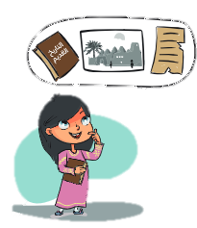
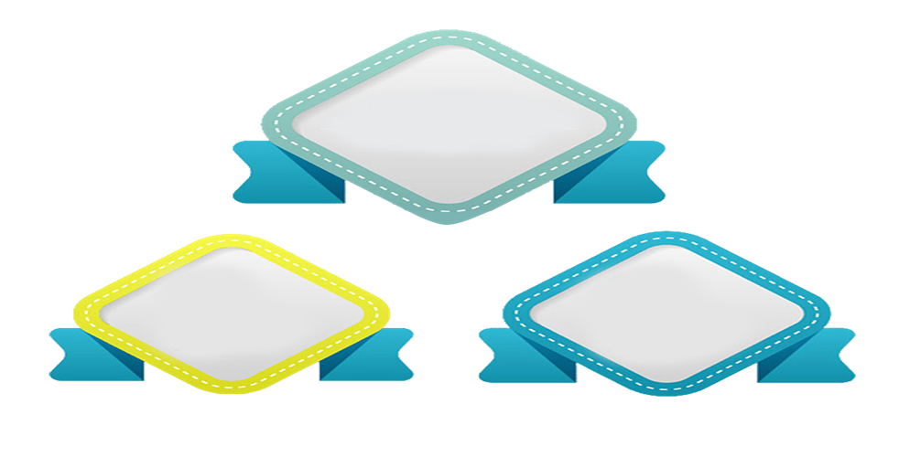
هي المواد التي يستعين بها المؤرخ للحصول على الأدلة وهي نوعان
المصادر
المصادر
مصادر ثانوية
مصادر أولية

Slide 2



الصور فتوغرافية
الشواهد
الرسائل
الصور
الآثار
المعالم القديمة
الوثائق
المصادر الأولية
الكتب
القصص
يرويها أو يكتبها الناس الذين رأوا الحدث
أو وقع لهم
ألفت وقت الحدث

Slide 3
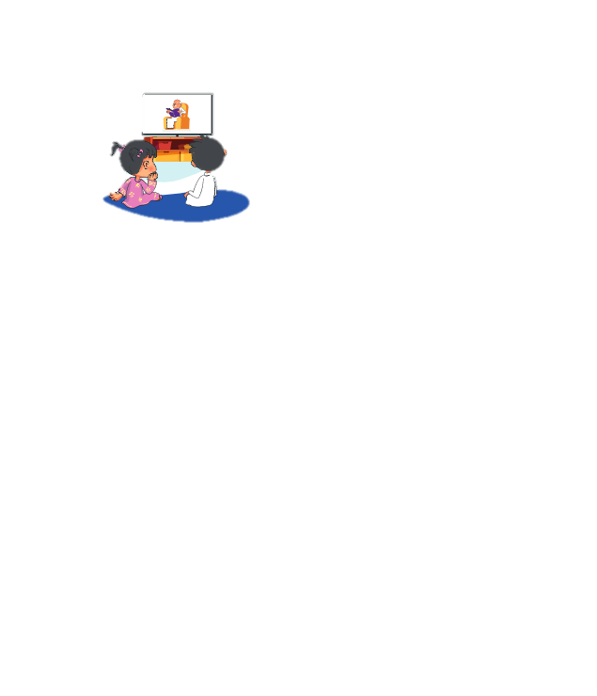

يرويها أو يكتبها الناس الذين يكونوا موجودين وقت الحدث
المصادر الثانوية
الكتب
القصص
ألفت الوقت الحاضر
عن أحداث قديمة

Slide 4

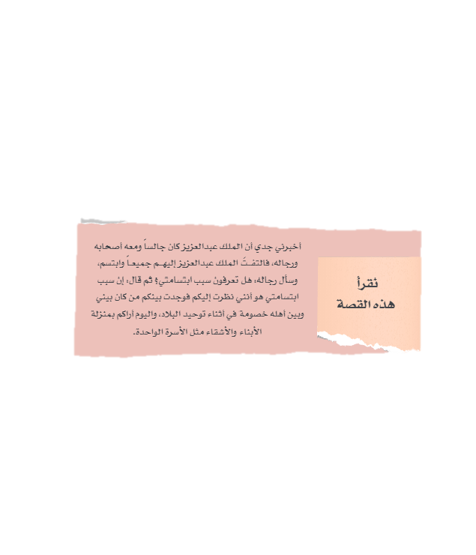

لنفكـــر
أ- هل قائل هذه القصة شخص لم يكن موجوداً في أثناء الحدث ، أو كان موجوداً ؟
لم يكن موجوداً أثناء الحدث .
ب- أين ما يدل على ذلك في القصة ؟
كلمة أخبرني

Slide 5
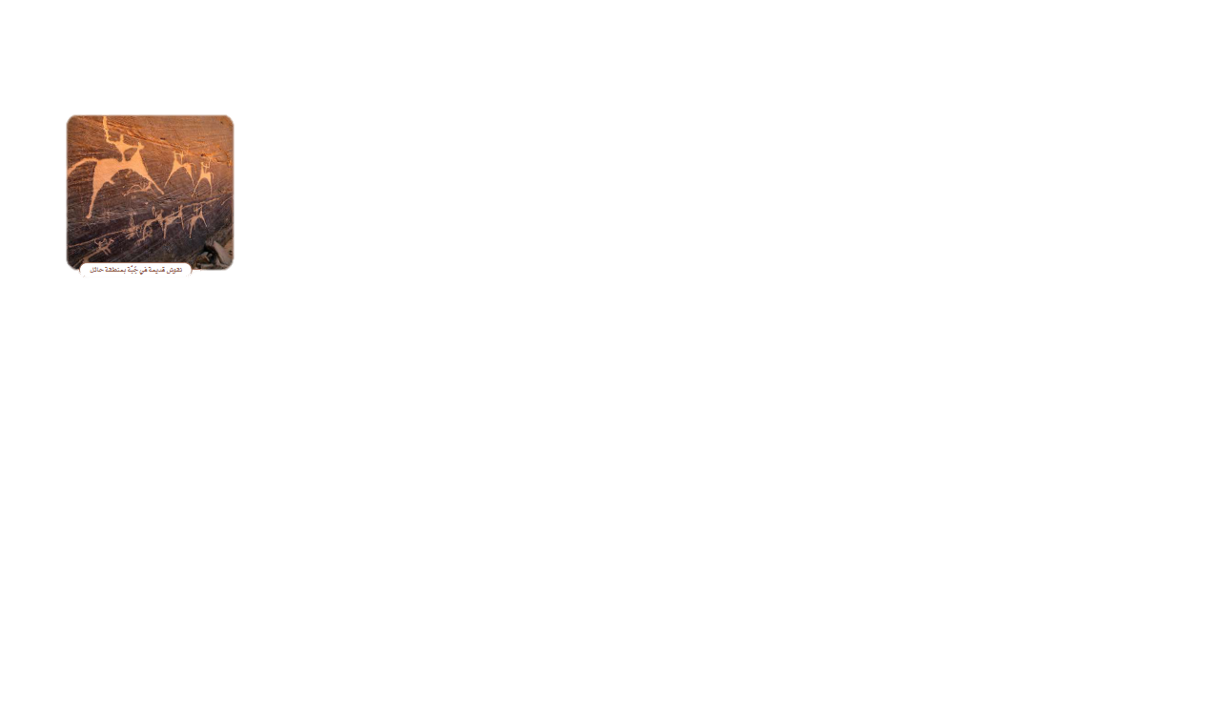
الكتابة التاريخية قـديماً
كان الناس قديماً يكتبون ويرسمون أحداثهم التاريخية على الجلد ، والخشب ، والحجر ، والورق .
وتعد هذه الكتابات والنقوش شواهد حضارية مهمة تدل على عراقة التاريخ .
وكثيرٌ منها اليوم في وطني المملكة العربية السعودية ، وينبغي أن نحافظ عليها .

Slide 6
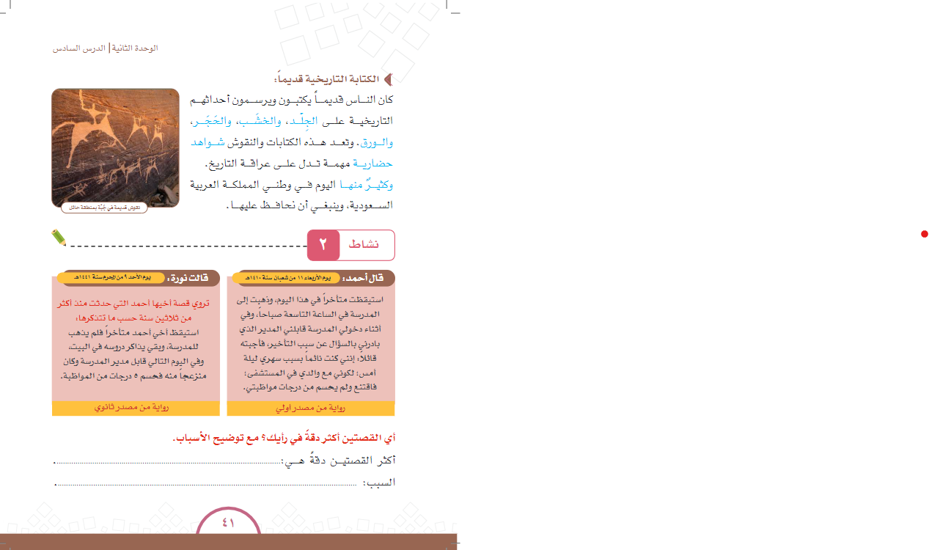
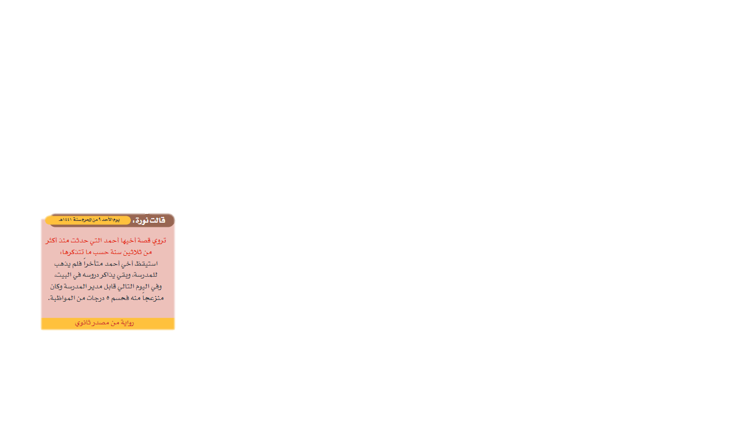
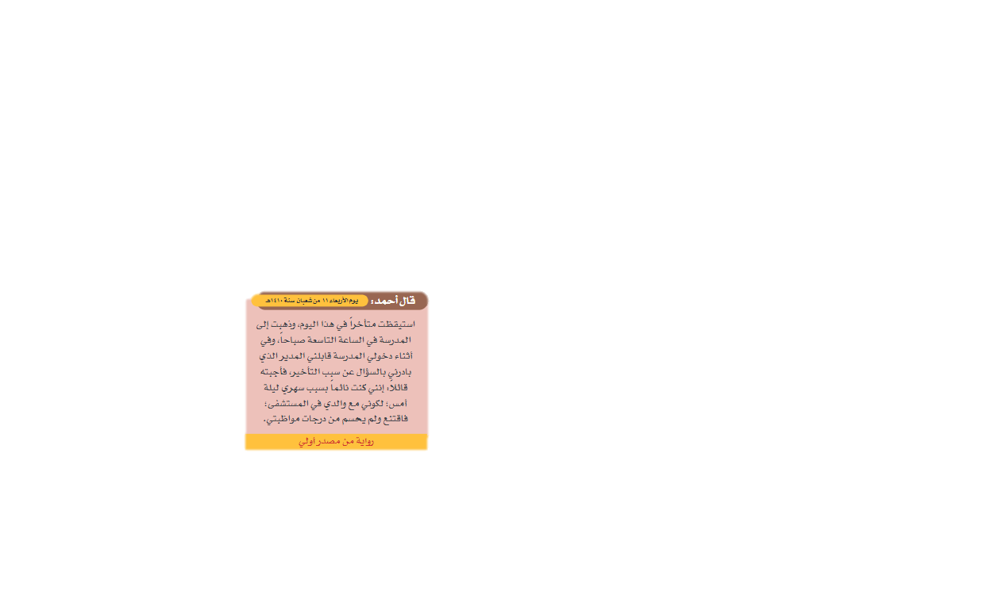
أي القصتين أكثر دقة في رأيك ؟ مع توضيح السبب .
قصة أحمد
لأنها من المصادر الأولية ، لم يحدث فيها أي تغيير أو زيادة أو تحليل من الآخرين

